Slide 1
72.27 Sistemas de Inteligencia Artificial
Primer cuatrimestre 2022
TP2: Algoritmos Genéticos
Alumnos :
60041 - Agustín Tormakh
60212 - Valentino Riera Torraca
60390 - Igal Leonel Revich

Slide 2

Problema elegido: Optimización de resultados de un reactivo
Se realizan mediciones de cierto reactivo
Se parte de :
3 valores de entrada (ξ)
Un conjunto de resultados (ζ)
Una función F(W,w,w0,ξ)
Una función de error que mide la diferencia entre ζ y F(W,w,w0,ξ)

Slide 3

Objetivos
Utilizar algoritmos genéticos para calcular los valores de W,w,w0 que minimizan el error para los datos de entrada de ξ
Implementar y utilizar los métodos de selección y cruza, tipos de mutación y criterios de corte vistos en clase

Slide 4
Métodos utilizados

Slide 5

Métodos de cruza
Papel en el algoritmo : Cruza a 2 individuos de la población existente para generar 2 nuevos
Tipos disponibles :
Simple
Múltiple
Uniforme

Slide 6

Tipos de mutación
Papel en el algoritmo : Le agrega una componente aleatoria a los descendientes con cierta probabilidad, con el objetivo de no seleccionar siempre a aquellos con mejor fitness
Tipos disponibles :
Gaussiana
Uniforme

Slide 7

Criterios de corte
Papel en el algoritmo : Indica al algoritmo cuando debe frenar la ejecución
Tipos disponibles :
Cantidad de generaciones
Tiempo
Contenido
Solución aceptable

Slide 8

Métodos de selección
Papel en el algoritmo : Selecciona los individuos de la nueva generación entre los pertenecientes a la generación anterior, y aquellos que pertenecen a la población nueva
Tipos disponibles :
Elite
Rank
Ruleta
Boltzmann
Torneos
Truncada

Slide 9
Resultados

Slide 10
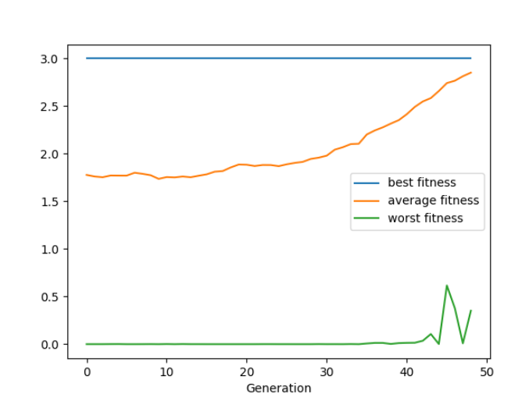
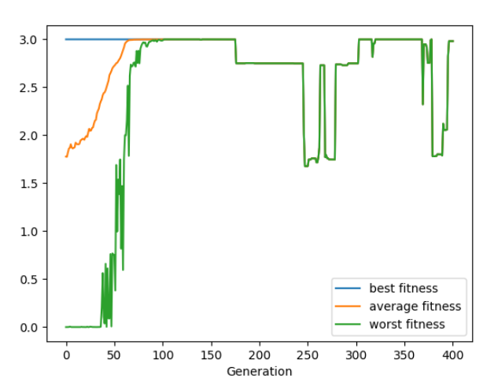
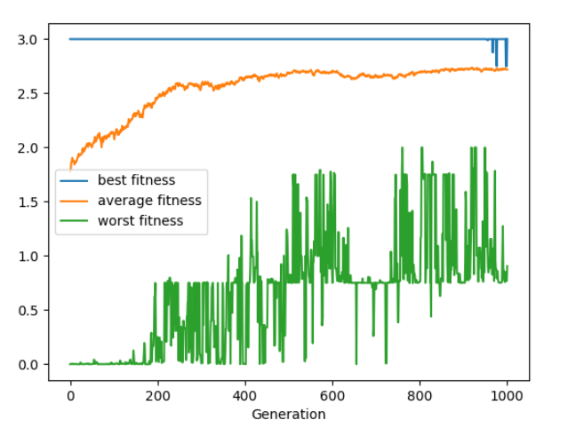
Análisis de parámetros : Selección de Boltzmann
Tc = 0 Pmut = 0.4
Tc = 0 Pmut = 0.1
Tc = 20 Pmut = 0.1
Todos tuvieron k = 0.1 y T0 = 100 , tamaño de población = 1500, sin reemplazo
Notes:
NO TOR

Slide 11
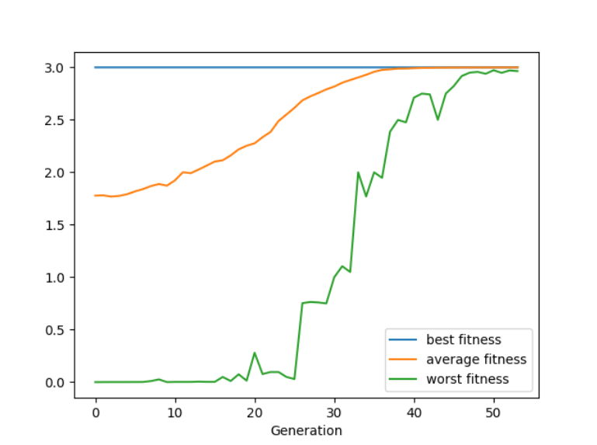
Análisis de parámetros : Selección de Boltzmann
k: 0.15
T0:40
Tc: 0
Pmut: 0.2
Condición de corte Error menor a 10^-16

Slide 12
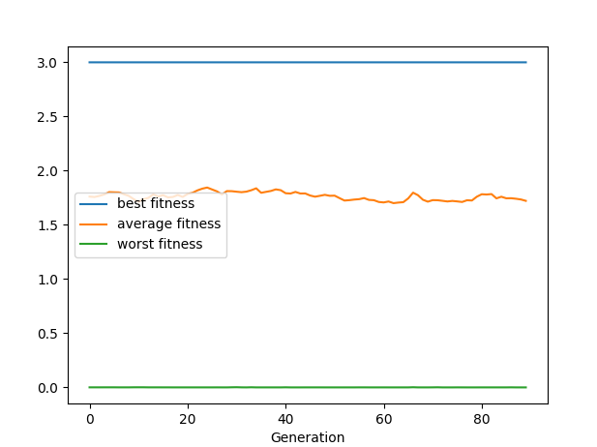
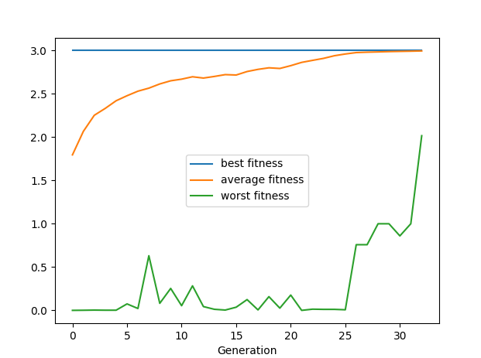
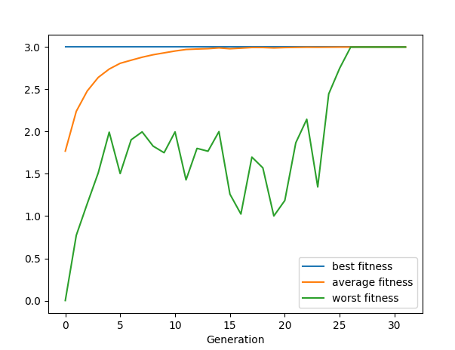
Análisis de parámetros : Selección torneos
u = 0.5 Pmut = 0.2
u = 0.5 Pmut = 0.2
u = 0.75 Pmut = 0.4
u = 1.0 Pmut = 0.1
Todos tuvieron tamaño de población = 1500, sin reemplazo
Notes:
TOR

Slide 13
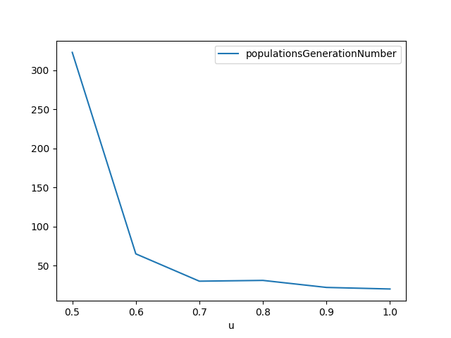
Análisis de parámetros : Selección torneos
u=[0.5,0.6,...,1.0]
Notes:
TOR

Slide 14
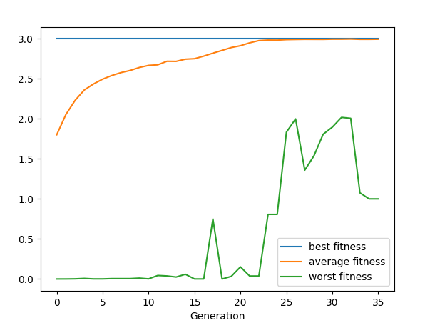
Análisis de parámetros : Selección torneos
u : 0.75
Pmut: 0.2
Condición de corte Error menor a 10^-16
Notes:
TOR

Slide 15
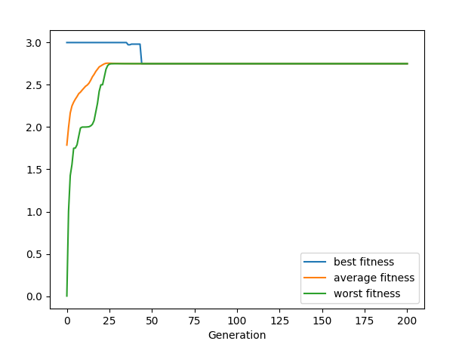
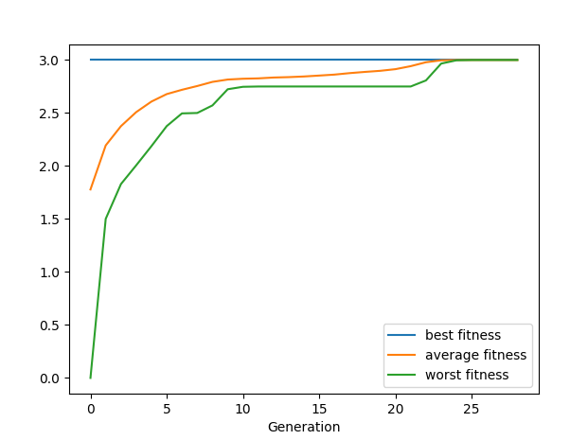
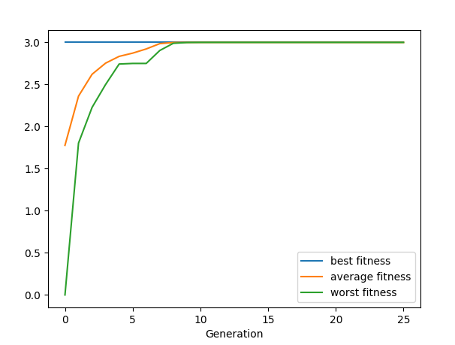
Análisis de parámetros : Selección truncada
k = 500 Pmut = 0.2
k = 1000 Pmut = 0.4
k = 1500 Pmut = 0.1
Todos tuvieron tamaño de población = 1500, sin reemplazo

Slide 16
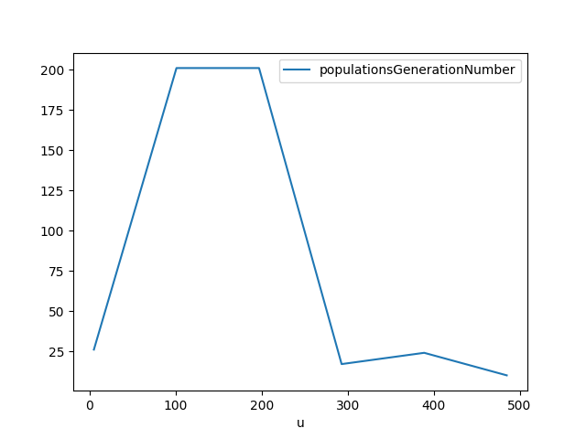
Análisis de parámetros : Selección truncada
k = [5,100,195,290,485,470]
5 iteraciones por valor de k

Slide 17
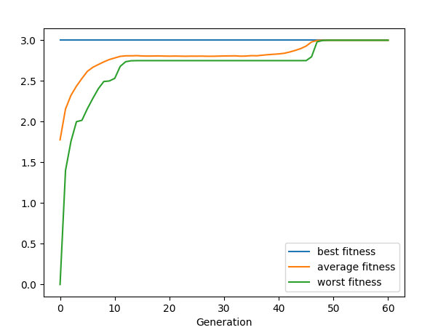
Análisis de parámetros : Selección truncada
k : 900
Pmut: 0.2
Condición de corte Error menor a 10^-16

Slide 18
ALL
Se define una categoría para la cual se ejecutará un algoritmo genético por cada valor posible
Para cada uno de los mostrados a continuación se toma como base los siguientes parámetros :
Population size = 1500
replacement = false
cross = uniform
mutation
method = Gaussian
probability = 0.35
sigma = 2.0
finish condition
method = Acceptable solution ( Salvo para ALL de selecciones que se corta por cantidad de generaciones)
max tolerance error = 10^(-16)
max generation size = 500

Slide 19
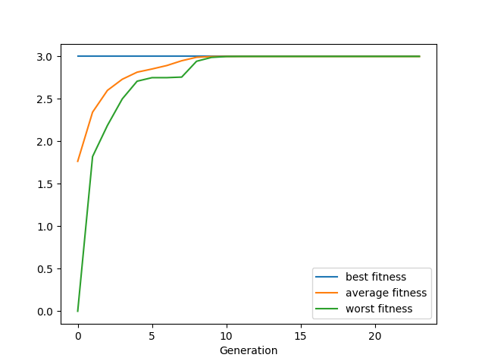
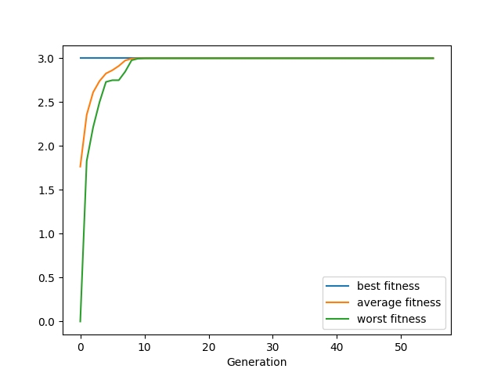
ALL : Tipos de mutación
Tipo de mutación : Gaussiana
Tipo de mutación : Uniforme

Slide 20
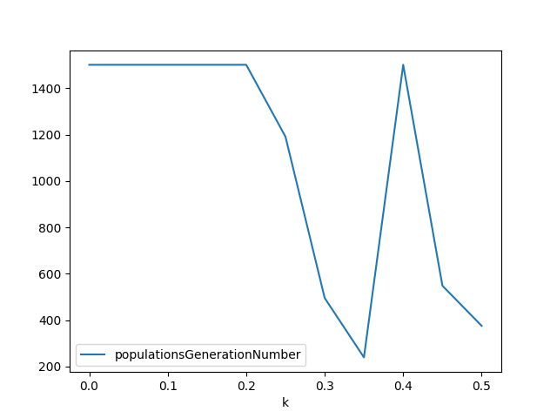
ALL : Probabilidad de mutación
p=[0,0.05,0.1,0.15,... 0.5]
Cantidad de Generaciones en las que se encontro una solucion aceptable

Slide 21
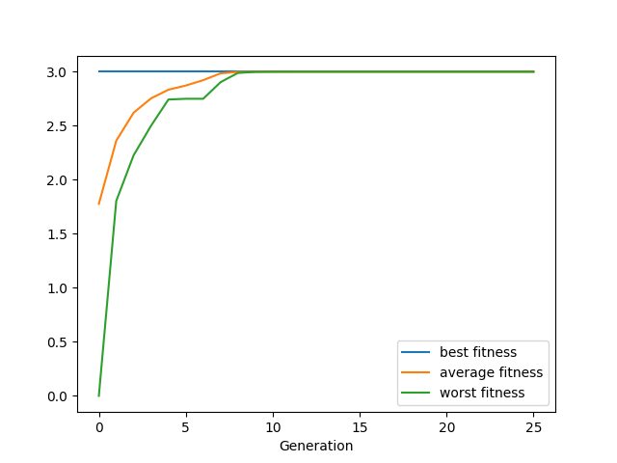


ALL: Método de cruza
Cruza : Uniforme
Cruza : Simple
Cruza : Multiple

Slide 22
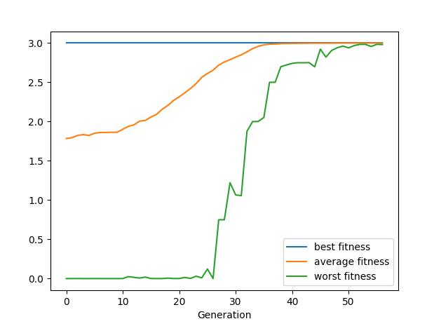
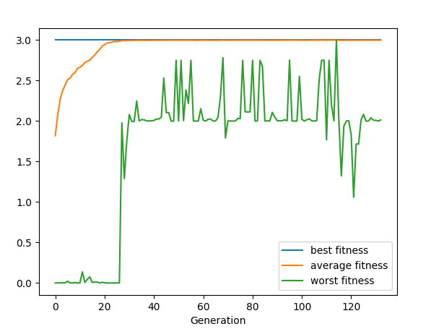
ALL : Criterios de corte
Criterio de corte : Solución aceptable
Selección : Boltzmann
Criterio de corte : Contenido
Parámetros :
max generation size = 100
Selección : Torneos

Slide 23
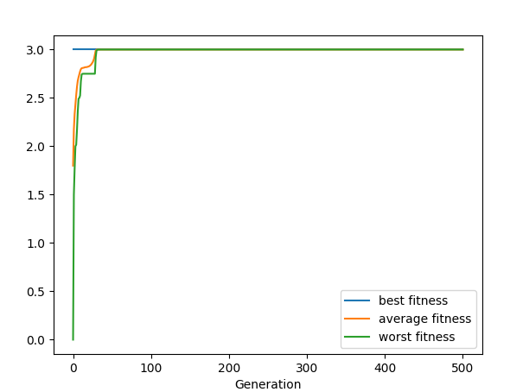
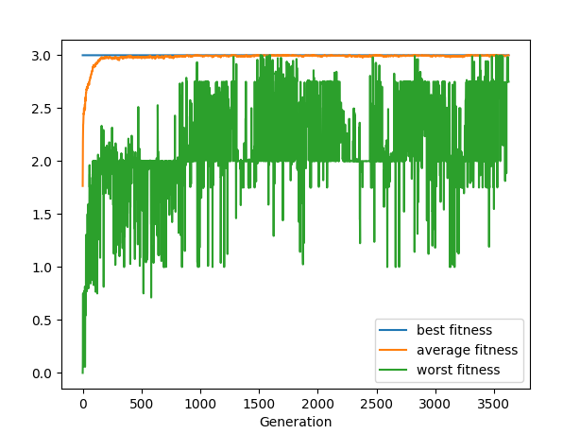
ALL : Criterios de corte
Criterio de corte : Cant generaciones
Selección : Truncada
Criterio de corte : Tiempo
Parámetros:
max execution time = 300 (5 min)
Selección : Ruleta

Slide 24
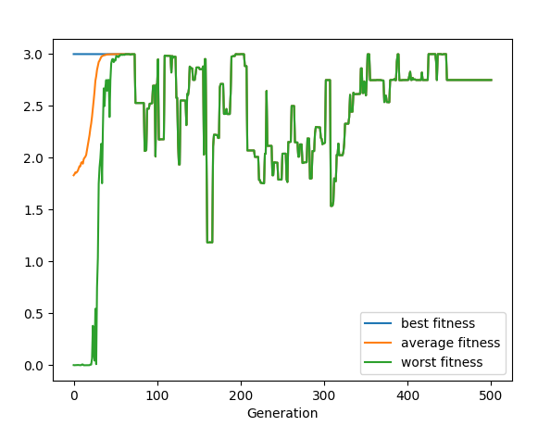
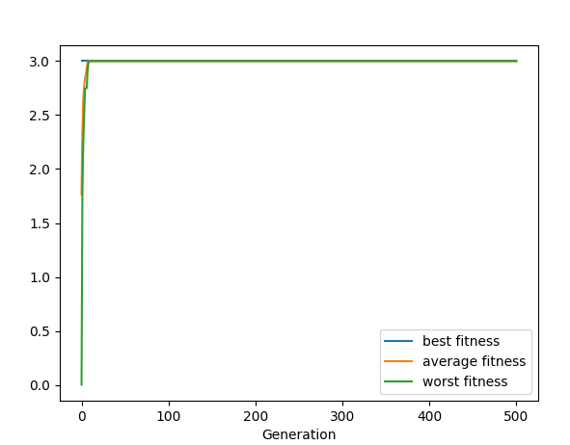
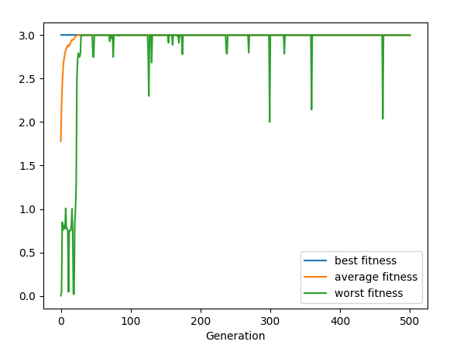
ALL : Metodos de seleccion
Selección : Boltzmann
Selección : Elite
Selección : Rank

Slide 25
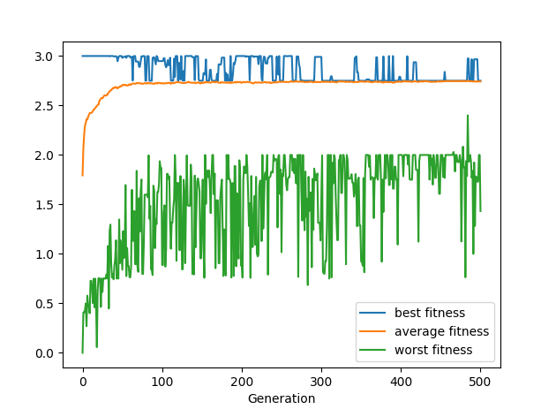
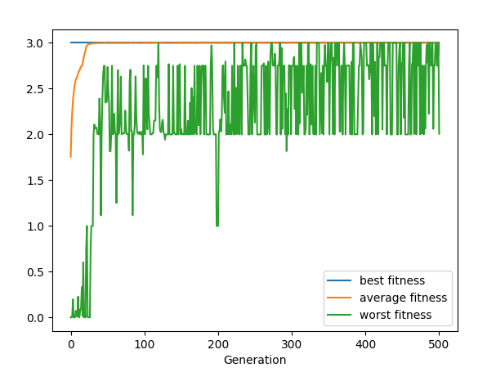
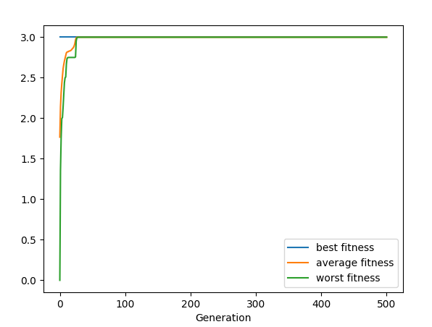
ALL : Metodos de seleccion
Selección : Ruleta
Selección : Torneos
Selección : Truncada

Slide 26
Casos particulares

Slide 27
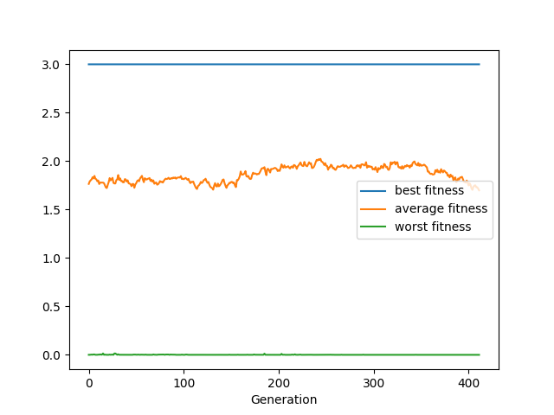

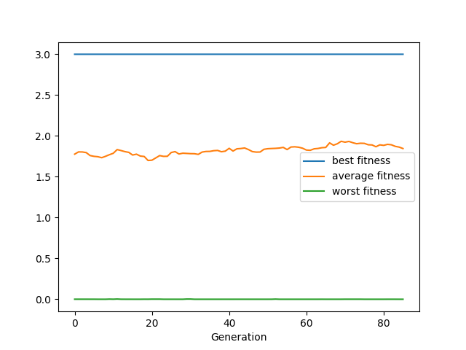
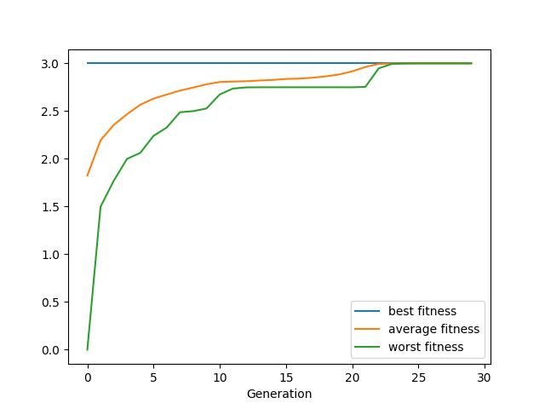
Caso 1 : Reemplazo vs No Reemplazo
Selección : Torneos
Selección : Truncada
Sin Reemplazo
Con
Reemplazo

Slide 28
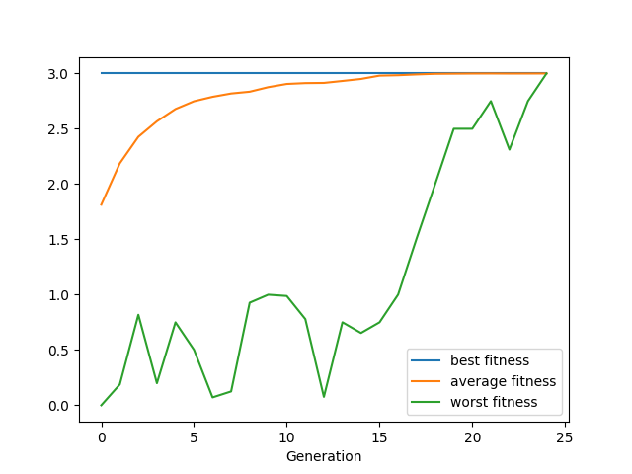
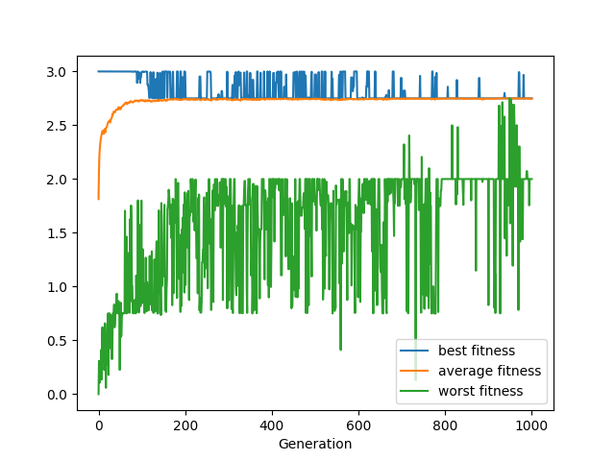
Caso 2 : Rank vs Ruleta
Selección : Rank
Selección : Ruleta

Slide 29
Conclusiones

Slide 30
Conclusiones
Selección de Boltzmann
Con Tc=0 luego de varias generaciones se pierde variación genética, por lo que se ve beneficiado por las mutaciones
Los T0 y k iniciales eran muy bajos, tardaba varias generaciones en comenzar a acercarse a la solución
Tc muy altos hace que el algoritmo sea muy aleatorio
Selección truncada
Mientras más se acerque k al tamaño de la población, más parecido será el comportamiento al de la selección Elite
Selección torneos
A mayor umbral (“u”), mayor probabilidad de tomar a los mejores individuos
Es muy simple arrancar con una solución muy cercana al fitness ideal (desde la generación 0, ya hay individuos con Fitness=2.99 )
2.75 potencial Máximo Local ( Ruleta y Boltzmann)
Rank es más “suave” que ruleta : Encuentra soluciones aceptables de forma mas rapida

Slide 31
Muchas gracias !!!

